Slide 1
INFORMACJA Z DZIAŁAŃ WÓJTA GMINY MĘCINKA
ZA OKRES OD 30.07-30.08.2013 r.

Slide 2
Prace nad wydatkami majątkowymi gminy
Modernizacja pompowni ścieków w Męcince;
Utworzenie ciągu komunikacyjnego pomiędzy obiektami infrastruktury społecznej poprzez budowę chodnika w Piotrowicach;
Budowa ogrodzenia cmentarza komunalnego w Chełmcu ( zadanie zakończone, kwota 30 000 zł brutto);
Budowa parkingu przy szkole w Piotrowicach
( zadanie zakończone, kwota 25 000 zł brutto);
Kontrola dokumentacji dotyczącej zmiany aglomeracji na
potrzeby budowy przydomowych oczyszczalni ścieków na
terenach górzystych

Slide 3
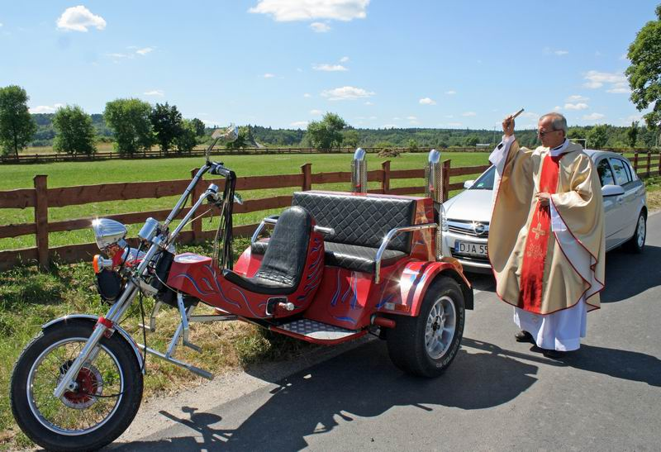
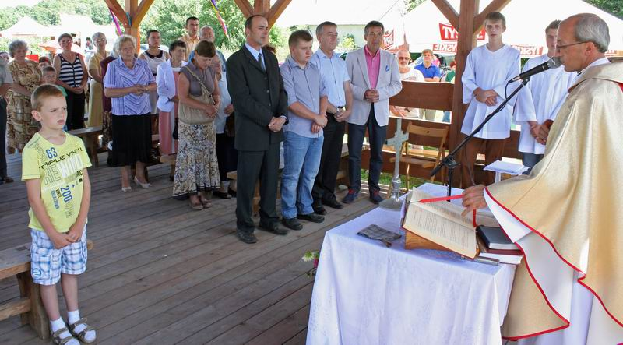
21 lipca
Udział w festynie Św. Krzysztofa w Myślinowie

Slide 4
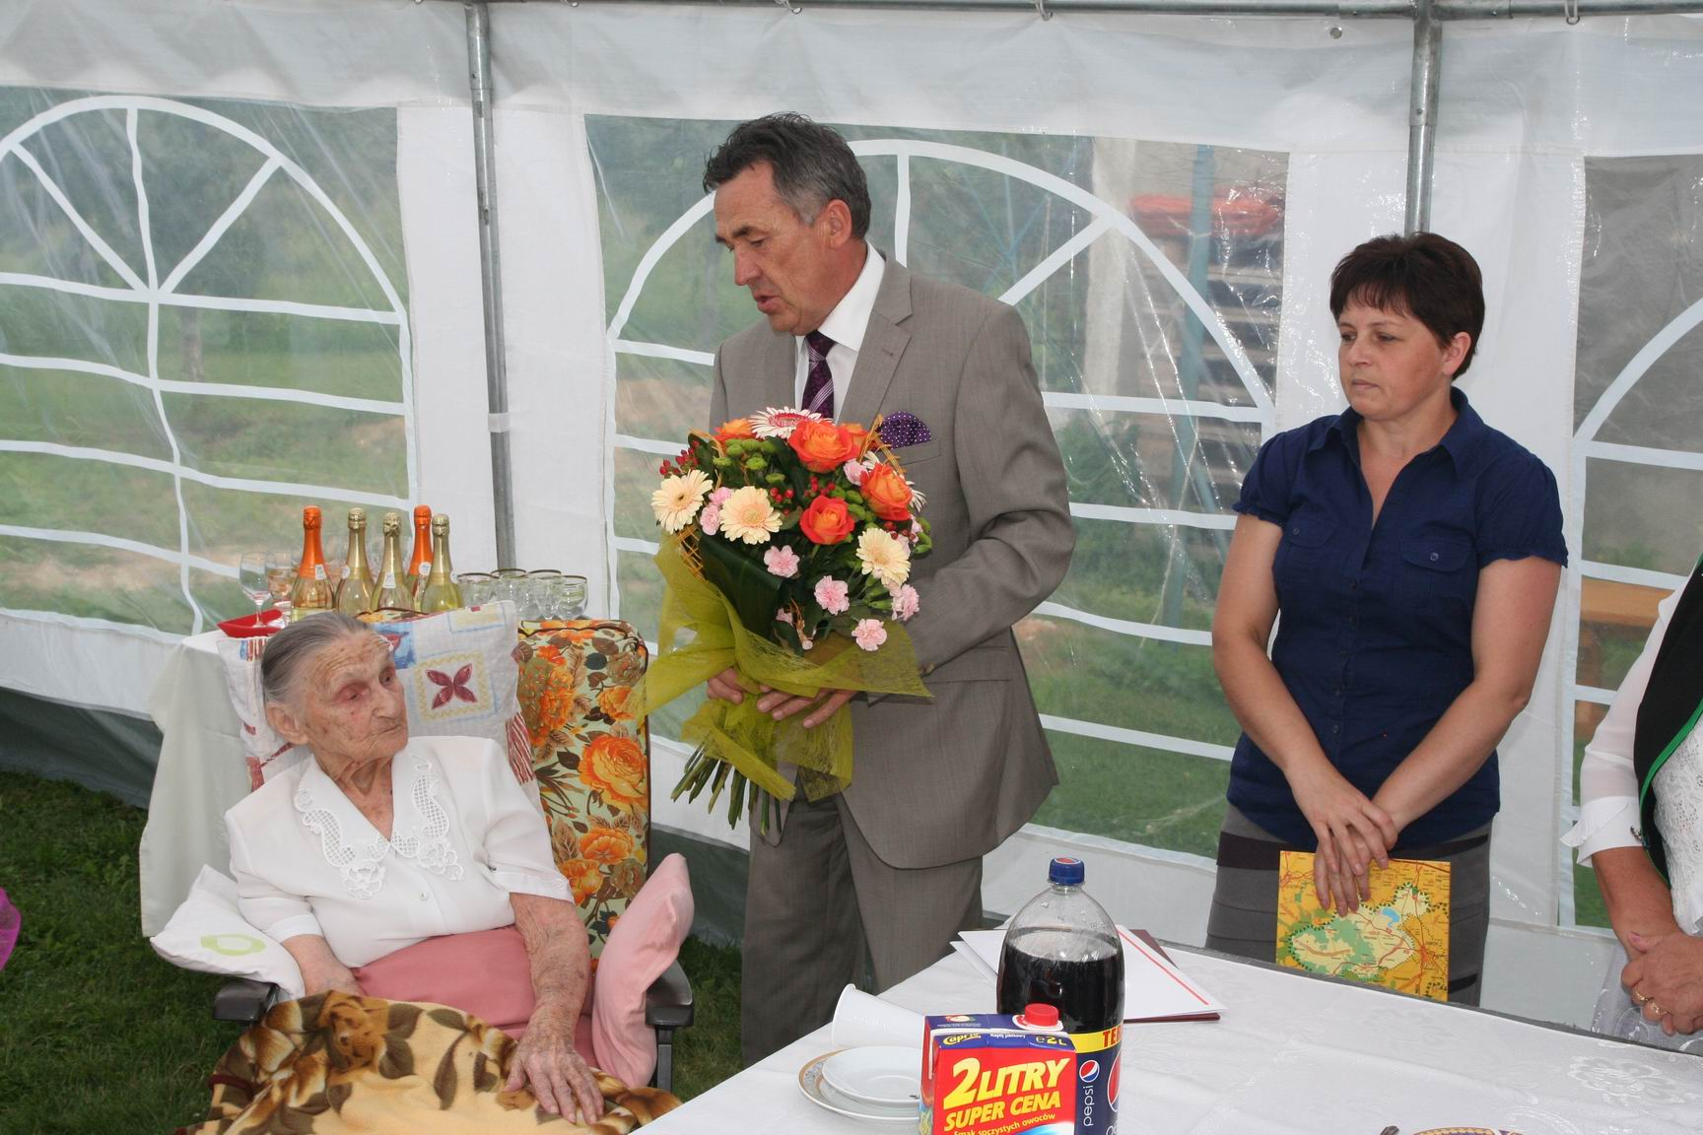
15 sierpnia
Udział w uroczystościach 100 urodzin mieszkanki Piotrowic

Slide 5
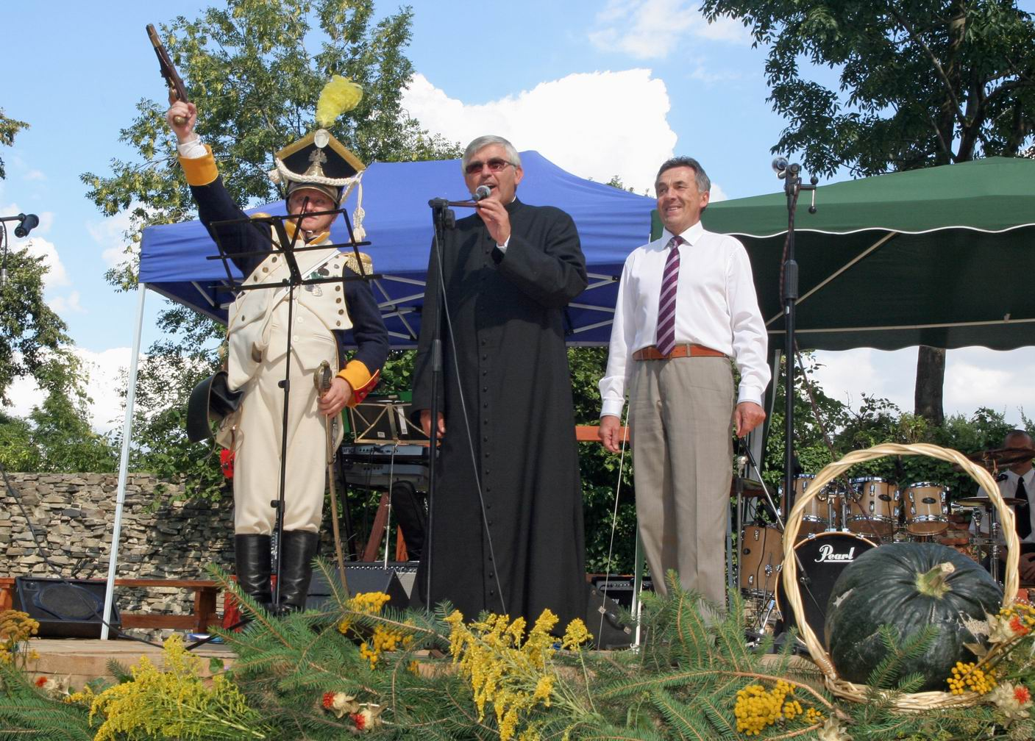
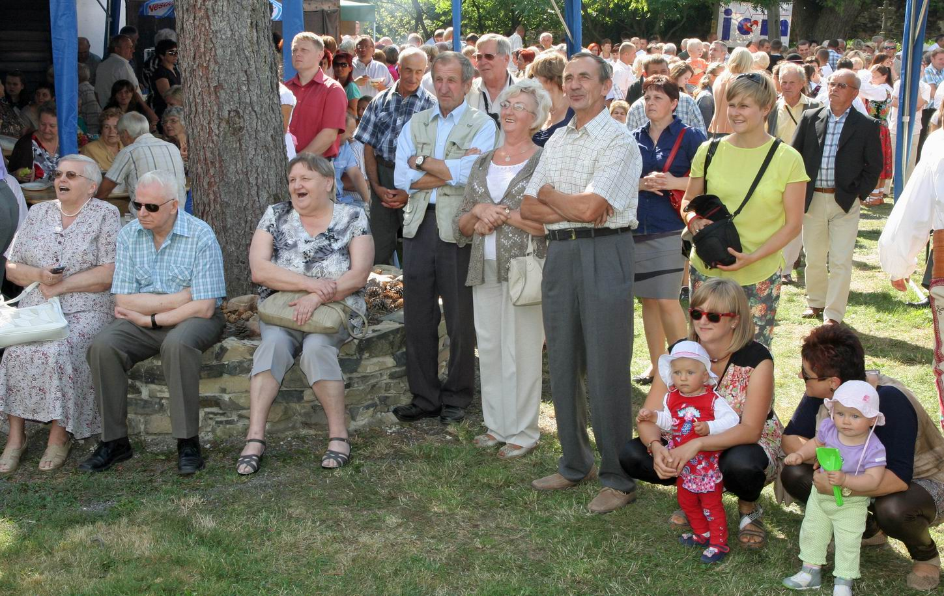
15 sierpnia
Udział w uroczystościach odpustowych oraz jarmarku parafialnym w Słupie

Slide 6
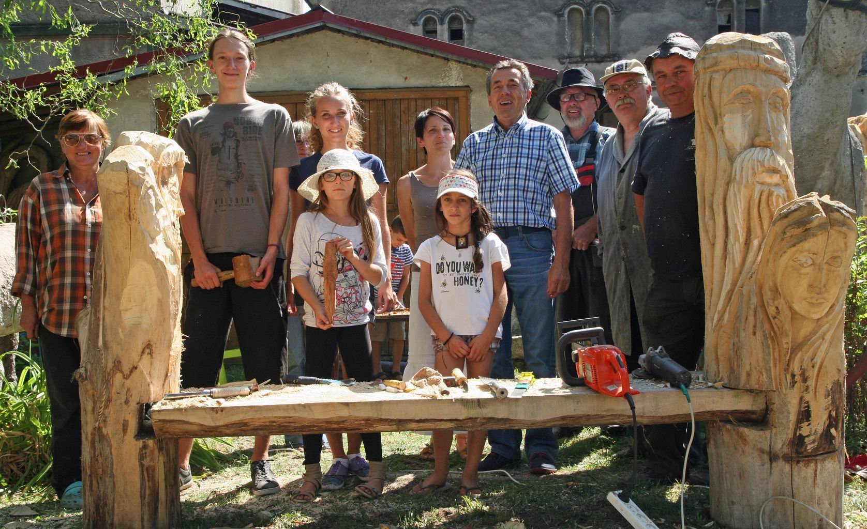
16 – 18 sierpnia
Wizyta podczas pleneru rzeźbiarskiego Zdzisława Nowaka
w Męcince

Slide 7
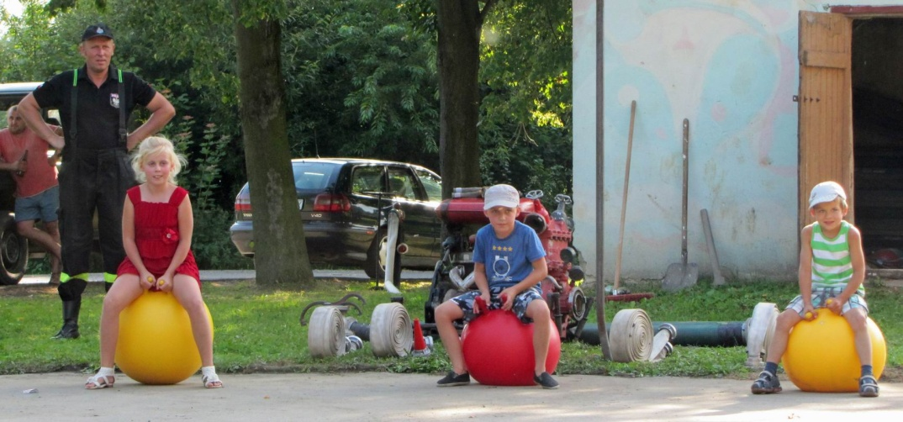
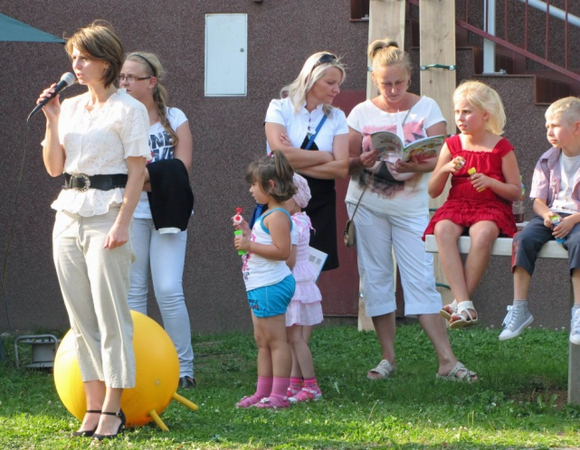
17 sierpnia
Udział w wydarzeniu pn. „Czarcie wybryki” realizowanym przez stowarzyszenie Patria Nostra w Pomocnem.
Przedsięwzięcie jest częścią projektu, na które stowarzyszenie OSP Pomocne i Patria Nostra pozyskały dotację w ramach programu FIO.

Slide 8
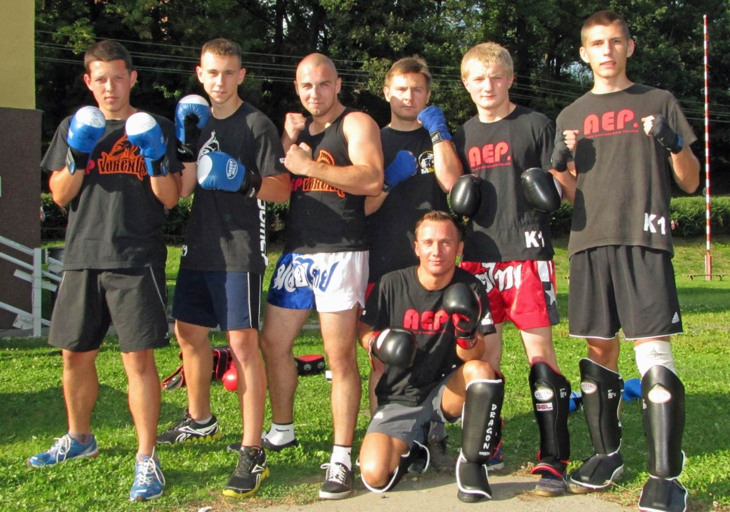
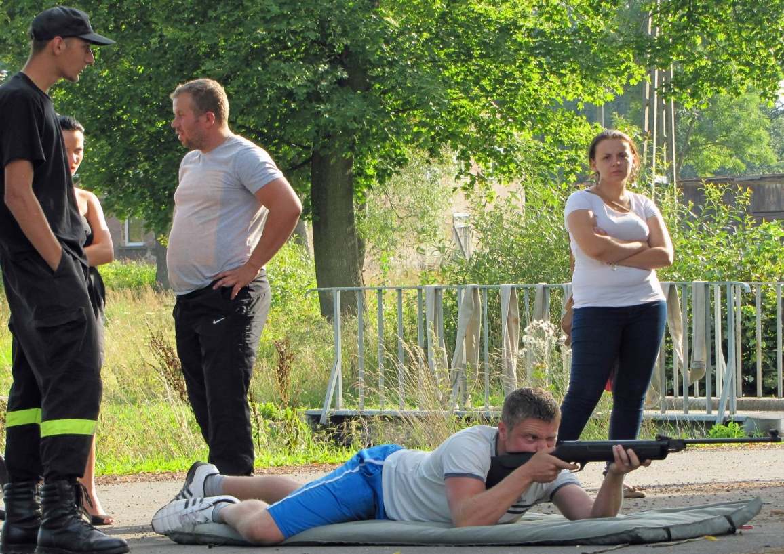

Slide 9
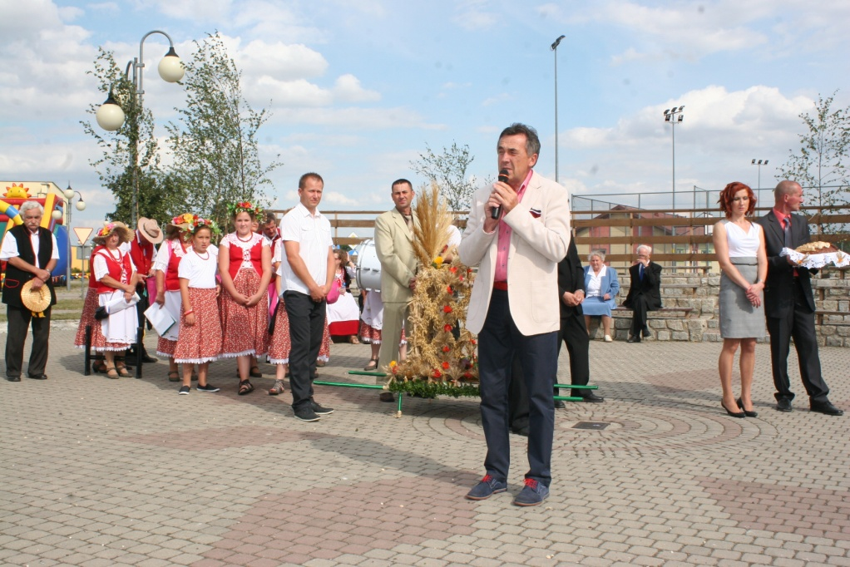
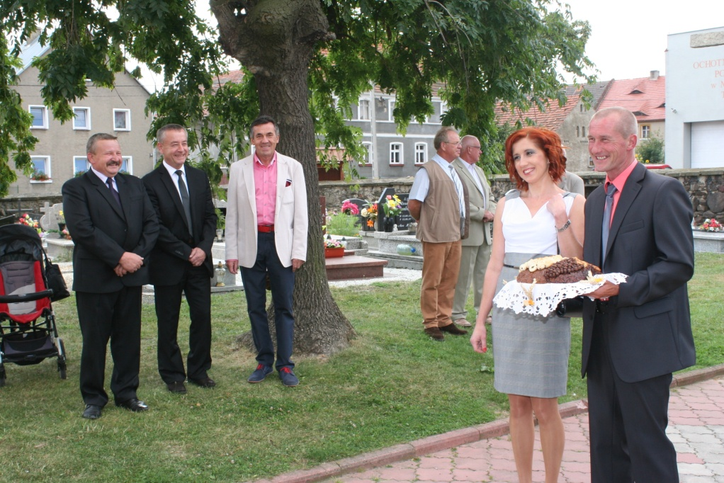
25 sierpnia
Udział w dożynkach wiejskich w Męcince

Slide 10
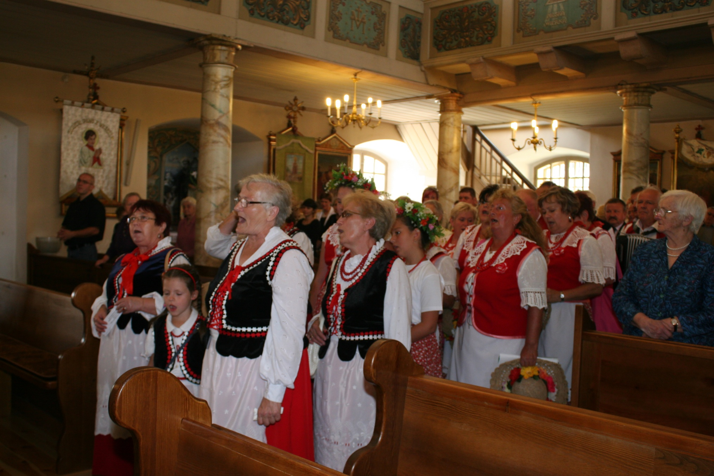

Slide 11
Analiza przebiegu wykonania budżetu Gminy Męcinka za I półrocze 2013 r.
Realizacja dochodów w poszczególnych działach:
Dochody
1. Źródła dochodów;
2. Podatki i opłaty lokalne – opłata eksploatacyjna;
3. Udziały w podatku dochodowym od osób fizycznych;
4. Dochody z majątku gminy – sprzedaż mienia
komunalnego;
II. Wydatki;
III. Zadłużenie gminy i planowanie działania na II
IV. Gospodarka odpadami.

Slide 12
Ad.1 Źródła dochodów
1) subwencje – 2.623.820,00 2) podatki i opłaty lokalne – 2.468.289,13
3) dotacje – 1.937.217,98 4) podatki przez US i M. Fin. – 748.632,88
5) pozostałe dochody – 576.874,95 6) dochody z majątku – 115.048,77

Slide 13
Ad. 2 Opłata eksploatacyjna
Dochody z tytułu opłaty eksploatacyjnej w tys. zł
Wykonanie za I półrocze 2013 r.: 279 tys.

Slide 14
Ad. 3 Udziały w podatku dochodowym od osób fizycznych
L.p. | Wyszczególnienie | Plan | Wykonanie | %
1. | Podatek dochodowy od osób fizycznych | 1.677.475,00 | 699.883,00 | 41,72

Slide 15
Ad. 4 Sprzedaż mienia komunalnego
Plan : 224 600 zł
Wykonanie: 40 000 zł – budynek w Muchowie nr 21, tj. 18%
Na dozbrojenie działek w Słupie wydatkowano 15 000 zł
Do sprzedaży oczekują: budynek w Pomocnem, Piotrowicach i działki budowlane w Słupie

Slide 16
Ad. II. WYDATKI
Wykonanie = 7.039.129 zł. = 42,9 % ( bieżące 48,3% , m = 18,3%)
Największy udział w wydatkach stanowią ;
1) Oświata – 32,9% = 2,319 mln.
2) Pomoc społeczna – 18,1 % = 1,281 mln.
Te dwa działy pochłaniają 51% wydatków , na pozostałe 18 działów pozostaje 49%.
Tj. na ; drogi, wodociągi, kanalizacje, gospodarkę komunalną, administrację, kulturę, sport itd.
2. Wydatki bieżące w ostatnich 4 latach za I półrocza w mln. zł. ;
5,75 5,78 5,99 6,49

Slide 17
Ad. III Zadłużenie gminy na 30.06.2013 r. = 7. 183.200 zł. tj. 45,4% przy dopuszczalnej granicy 60%.
Planowane działania na II półrocze dla bezpieczeństwa finansowego gminy;
Oszczędne ponoszenie wydatków.
Zwiększenie wykupu obligacji w celu obniżenia zadłużenia na koniec roku i „ucieczki” od płacenia odsetek w kwocie po 9.900 zł rocznie przez kolejne 5 lat.
Wejście w kolejny rok budżetowy 2014 z nadwyżką finansową, ponieważ wszystko wskazuje na to, że podatek rolny w następnym roku będzie znacznie niższy niż w roku 2013, co zdecydowanie zmniejszy dochody budżetu gminy.
Nie wiadomo jakie będą dochody z opłaty eksploatacyjnej.
Nie ma perspektyw na korzystną sprzedaż mienia komunalnego.
Nie ma pewności co do zbilansowania finansowego gospodarki śmieciowej.

Slide 18
Ad. IV Gospodarka odpadami
Planowane miesięczne dochody: ok. 55 000 zł
Osiągnięte za dwa miesiące ( lipiec i sierpień): ok.57 000 zł
Poniesione koszty ok. 100 000 zł
Firma Progeo po przeprowadzeniu analizy wskazała konieczność zatrudnienia 3 osób. W rzeczywistości zatrudniona została 1 osoba.

Slide 19
Liczba osób, która wynika ze złożonych deklaracji różni się od liczby osób zameldowanych ( na podstawie ewidencji ludności) o 400.
Zwracamy się z prośbą do sołtysów wsi o pomoc w rzeczywistej identyfikacji brakujących mieszkańców Gminy Męcinka.

Slide 20
INWESTYCJE I REMONTY,
KTÓRE PRZEKROCZYŁY ZAPLANOWANY BUDŻET.

Slide 21
Inwestycja / obiekt | Plan I | Plan po aktualizacji | Dołożono z budżetu gminy
Świetlica w Sichówku | 7 346 zł | 39 700 zł | Ok. 32 354 zł
Świetlica w Chroślicach | 12 200 zł | 32 500 zł | Ok. 20 300 zł
świetlica w Chełmcu | 12 873 zł | 61 000 zł | Ok. 18 127 zł Ok. 30 000 zł
Droga w Sichowie |  |  | Ok. 200 000 zł
Schody w Urzędzie Gminy |  |  | Ok. 20 000 zł
Pompownia w Słupie |  |  | Ok. 114 640 zł
Utworzenie nowej sali lekcyjnej kosztem patio w szkole w Męcince |  |  | Ok. 24 000 zł
Świetlica w Sichowie – dodatkowe roboty |  |  | Ok. 30 000 zł
Cmentarz w Chełmcu | 25 000 zł | 30 000 zł | Ok. 5 000 zł
Wykup działki pod pompownię w Małuszowie |  |  | Ok. 8000 zł
Razem |  |  | ok. 502 421 zł

Slide 22
Wyjaśnienie
Świetlica w Sichówku – wyniknęła konieczność zabezpieczenia dachu;
Świetlica Chroślice – nakaz Powiatowego Inspektora Nadzoru Budowlanego wstrzymania użytkowania świetlicy na wskutek złego stanu instalacji elektrycznej oraz dachu;
Schody w Urzędzie Gminy – w trakcie robót ustalono konieczność wykonania zbrojenia filarów. Zaproponowano Bankowi Spółdzielczemu w Jaworze o. Męcinka partycypowanie w kosztach. Jednakże nie wyraził na to zgody.
Nowa sala lekcyjna w ZSZ w Męcince – w wyniku zwiększonej ilości dzieci w klasie „0”.
Świetlica w Sichowie - podczas prowadzenia prac wykonano odkrywki pokazujące zawilgocenia ścian, należy wykonać skucie tynków, suszenie ścian i nowe tynki.

Slide 23
Budowa ciągu komunikacyjnego pomiędzy obiektami infrastruktury społecznej w Piotrowicach – budowa chodnika
Kwota po przetargu: 1 225 706,50 zł
Źródła finansowania: 612 853,25 UMWD (DSDiK)
484 648,00 UE
128 205,25 Gmina Męcinka tj. 10,46 %

Slide 24
Pożyczki zabezpieczone wekslem in blanco
1 000 000 – budowa kanalizacji sanitarnej w Chełmcu
751 000 – budowa sieci wodociągowo – kanalizacyjnej
Sichów – Sichówek
611 500 – budowa kanalizacji w Piotrowicach
3 200 000 – budowa szkoły w Piotrowicach
477 000 – przebudowa i wyposażenie gminnego obiektu
kulturalno – edukacyjnego w Męcince
485 000 – budowa ciągu komunikacyjnego pomiędzy
obiektami infrastruktury społecznej w Piotrowicach
poprzez budowę chodnika
220 000 – przebudowa świetlicy wiejskiej w Sichowie
Suma: 6 744 500,00 zł + 2 500 000 obligacja DnB Nord

Slide 25
Wyznaczenie granic i obszaru aglomeracji „Jawor” i „Złotoryja”
Zmiana granic i obszaru aglomeracji polega na wykreśleniu z aglomeracji „Jawor” m. Myślinów, natomiast z aglomeracji „Złotoryja” m. Stanisławów, Kondratów, Pomocne i Muchów.
Zgodnie z rozporządzeniem Ministra Środowiska z dnia 1 lipca 2010 r. w sprawie sposobu wyznaczania obszaru i granic aglomeracji, aby realizacja kanalizacji sanitarnej była uzasadniona technicznie i finansowo to wskaźnik długości sieci obliczany jako stosunek przewidywanej do obsługi przez budowany system kanalizacji zbiorczej liczby mieszkańców aglomeracji i niezbędnej do realizacji długości sieci kanalizacyjnej nie może być mniejszy niż 120 mieszkańców na 1 km sieci, a jeżeli budowa jest realizowana na obszarach chronionych (m.in. parki krajobrazowe, obszary Natura 2000) 90 mieszkańców na 1 km sieci.
W przypadku Myślinowa ten wskaźnik wynosi 27 mieszkańców na 1 km sieci, natomiast w przypadku Stanisławowa, Kondratowa, Pomocnego i Muchowa wynosi 29 mieszkańców na 1 km sieci.
Wyłączenie ww. miejscowości z aglomeracji jest niezbędnym warunkiem udziału w programie "Dofinansowanie przydomowych oczyszczalni ścieków oraz podłączeń budynków do zbiorczego systemu kanalizacyjnego" ogłoszonego przez Narodowy Fundusz Ochrony Środowiska i Gospodarki Wodnej.
Opracowanie zostało zlecone firmie: W-IZJA Jacek Godlewski z Jeleniej Góry, termin wykonania upływa 31 sierpnia 2013 r.

Slide 26
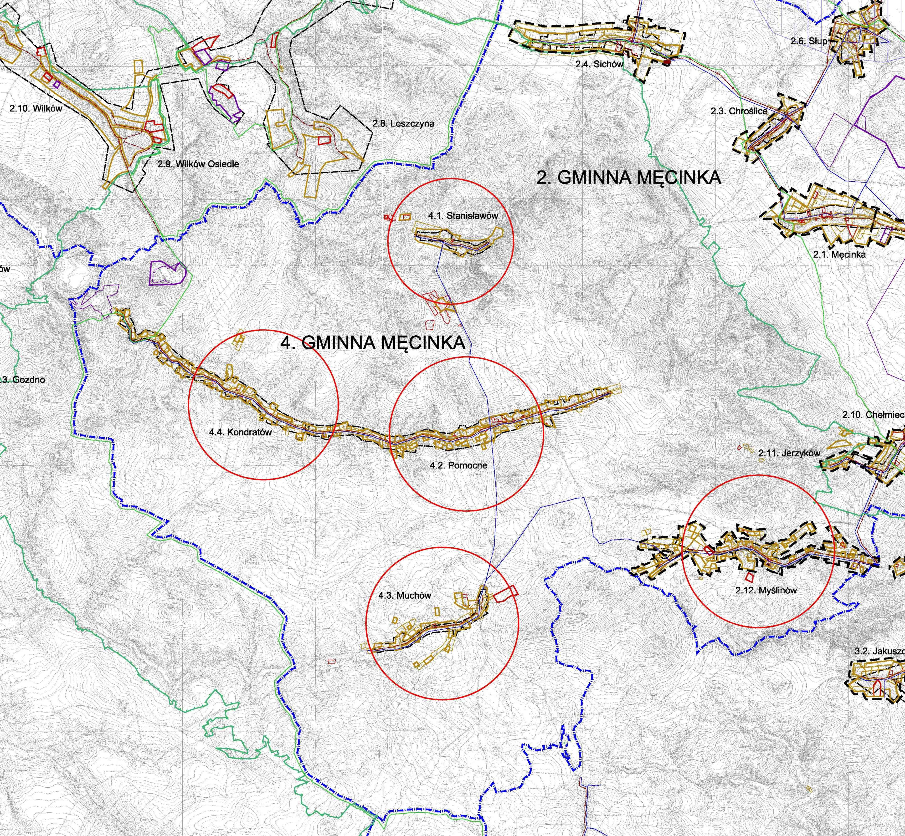

Slide 27
Przeglądy gwarancyjne dróg wykonanych w 2012 r. będą realizowane w III dekadzie września 2013 r.

Slide 28
31.08 – 02.09.2013 r.
Prace wraz z filmowcami z Warszawy nad filmem promocyjnym o gminie Męcinka:
Film składać się będzie z 4 odcinków:
Turystyka
Kultura i tradycja
Edukacja
Mieszkańcy i aktywność społeczna
Film promocyjny realizowany jest w ramach projektu współfinansowanego z Unii Europejskiej.
Koszt : 30 750,00 zł
Dotacja z UMWD (UE): 24 574,00 zł
Wkład finansowy Gminy Męcinka : 6 176,00 zł

Slide 29
Miejsca do sfilmowania miejscowościami
Chełmiec –
zabytkowy park,
obelisk oraz kierunkowskazy świata,
kościół zewnątrz
Chroślice –
rzeźba mnicha,
ogólnie wieś
Kondratów –
kościół,
koło gospodyń na żywo,
gospodarstwo agroturystyczne z końmi zewnątrz
Małuszów –
dwa kościoły zewnątrz,
pałac zewnątrz,
staw z drewnianą wiatą,

Slide 30
Męcinka –
kościół zewnątrz,
rzeźba dużego mnicha przy boisku trawiastym,
rzeźby małych mnichów na terenie wsi,
tablice przy dużym mnichu,
szkoła zewnątrz i wewnątrz na rozpoczęciu roku,
kompleks sportowo – rekreacyjny przy szkole,
Urząd Gminy zewnątrz,
rzeźbiarz Zdzisław Nowak (nr 36) na żywo warsztaty z dziećmi,
OSP Męcinka zewnątrz i salka komputerowa OSP,
biblioteka zewnątrz i wewnątrz,
gminny obiekt kulturalno – edukacyjny zewnątrz i wewnątrz ( nagranie na żywo zespołów folklorystycznych, strażackiego i kabaretu w sali widowiskowej obiektu),
kalwaria na górze Górzec w lesie,
droga leśna Góra Górzec jako przykład szlaku turystycznego
+ ujęcie lotnicze lasów i wsi
Myślinów –
kościół zewnątrz,
agroturystyka „Dom z Duszą” zewnątrz,
+ ujęcie lotnicze wzgórz i wsi
Piotrowice –
zabytkowy park,
szkoła zewnątrz i wewnątrz oraz kompleks sportowy przy szkole,
GOZ zewnątrz i wewnątrz,

Slide 31
Pomocne –
kościół i plebania zewnątrz,
biekt edukacyjny zewnątrz,
OSP Pomocne zewnątrz
Brama gospodarstwa agroturystycznego „Monte Christo”
Stanisławów –
baza lotnicza „Baryt”,
poniemiecka radiostacja,
drewniana wiata w centrum wsi,
+ ujęcia lotnicze wzgórz i wsi
Sichów –
zabytkowy park z Tulipanowcami,
kościół zewnątrz,
wiata z placem zabaw

Slide 32
Słup –
kościół zewnątrz i wewnątrz,
parking z infokioskiem przy kościele,
zbiornik wody,
koło gospodyń wiejskich na żywo,
+ ujęcie lotnicze zbiornika okolic kościoła
Muchów –
pałacyk,
lodownia,
przy Muchowie Czartowska Skała,
plac zabaw
Przybyłowice –
ogólnie ujęcie wsi
budynek zewnątrz gospodarstwa agroturystycznego
Sichówek – staw

Slide 33
Dziękuję za uwagę
Zbigniew Przychodzeń
Wójt Gminy Męcinka

